Slide 1

Zarządzanie kryzysowe w szkołach podczas pandemii COVID 19
Sytuacja kryzysowa czy krok w ewolucji?
dr inż. Jacek Trembecki

Slide 2

Zarządzanie kryzysowe w szkołach podczas pandemii COVID 19
Sytuacja kryzysowa czy krok w ewolucji?
Czasowe ograniczenie lub zawieszenie działalności jednostek oświatowych w związku z pandemią COVID-19 – podstawy prawne.
Organizacja kształcenia i wychowania na odległość – główne założenia.
Zadania dyrektora jednostki oświatowej w związku z organizacją kształcenia na odległość.
Modele zarzadzania szkołami w kontekście zarządzania zdalnego.
Zarzadzanie zmianą w dobie kryzysu – jak sobie radzimy?

Slide 3

Zarządzanie kryzysowe w obliczu zagrożenia COVID-19 oznacza konieczność zaangażowania szeregu niezależnych umiejętności z różnych obszarów, w celu ułatwienia podjęcia odpowiednich decyzji
Zarządzanie kryzysowe
Zarządzanie skutkami incydentów, w tym w szczególności znaczącymi stratami finansowymi, utratą dobrego imienia, osłabieniem zdolności organizacji do osiągnięcia ustalonych celów biznesowych, czy realizacji jej misji.
Zarządzanie w sytuacjach awaryjnych
Natychmiastowe reagowanie na pojawiające się incydenty mogące mieć wpływ na życie i bezpieczeństwo ludzkie oraz zagrożenia związane z mieniem i ryzykiem rozległego wpływu na środowisko.
Zarządzanie incydentami
Eskalowanie i zarządzanie zdarzeniami, które nie są objęte zakresem istniejących procesów i systemów lub są uznawane przez organizację za wymagające szczególnej uwagi ze strony kierownictwa.
Zarządzanie ciągłością działania
Zdolność organizacji do dalszego dostarczania produktów lub usług na akceptowalnych, z góry określonych poziomach – pomimo zakłócających incydentów – oraz przywracania takich usług jako podstawowych usług oferowanych przez organizację.
Odtwarzanie Awaryjne/ Zachowanie ciągłości usług IT
Reagowanie i przywracanie systemów i aktywów informatycznych do użytku w związku ze znaczącymi przestojami, awariami lub obniżonym poziomem usług.
Notes:
Zarządzanie kryzysowe
Zarządzanie skutkami incydentów, w tym w szczególności znaczącymi stratami finansowymi, utratą dobrego imienia, osłabieniem zdolności organizacji do osiągnięcia ustalonych celów biznesowych, czy realizacji jej misji.
Zarządzanie w sytuacjach awaryjnych
Natychmiastowe reagowanie na pojawiające się incydenty mogące mieć wpływ na życie i bezpieczeństwo ludzkie oraz zagrożenia związane z mieniem i ryzykiem rozległego wpływu na środowisko.
Zarządzanie incydentami
Eskalowanie i zarządzanie zdarzeniami, które nie są objęte zakresem istniejących procesów i systemów lub są uznawane przez organizację za wymagające szczególnej uwagi ze strony kierownictwa.
Zarządzanie ciągłością działania
Zdolność organizacji do dalszego dostarczania produktów lub usług na akceptowalnych, z góry określonych poziomach – pomimo zakłócających incydentów – oraz przywracania takich usług jako podstawowych usług oferowanych przez organizację.
Odtwarzanie Awaryjne/ Zachowanie ciągłości usług IT
Reagowanie i przywracanie systemów i aktywów informatycznych do użytku w związku ze znaczącymi przestojami, awariami lub obniżonym poziomem usług.

Slide 4

Sytuacja kryzysowa czy kryzys?
Termin kryzys odnosi się głównie do zagrożeń i wyzwań w zakresie systemów politycznych, integralności terytorialnej, stabilności ekonomicznej, życia i zdrowia ludzi. Z pojęciem kryzysu wiąże się pojęcie sytuacji kryzysowej. Należy jednak pamiętać, że w rozumieniu tych pojęć występuje znacząca różnica, gdyż:
każdy kryzys jest elementem sytuacji kryzysowej;
jednak nie każda sytuacja kryzysowa zawiera w sobie kryzys;
pojawienie się symptomów kryzysu nie musi wywoływać zmian w organizacji, lecz stanowi wyzwanie dla subiektywnego poczucia normalności jej funkcjonowania.
Notes:
Podstawą prowadzonych działań w systemie zarządzania kryzysowego opartym na ustawie z 2007 roku są plany, które:
• określają sposób kierowania działaniami w sytuacji kryzysu, ustalając linie podległości i współdziałania;
• przydzielają organizacjom i osobom zadania, które powinny być wykonywane w przypadku podjęcia decyzji o uruchomieniu i wdrożeniu planu, zgodnie z przyjętą siatką bezpieczeństwa;
• określają siły i środki reagowania kryzysowego możliwe do użycia;
• opisują procedury uruchomienia działań przewidzianych w planie oraz procedury zwracania się o pomoc do wyższego szczebla administracji publicznej.
Plany zarządzania kryzysowego w przypadku wystąpienia zdarzenia stwarzającego zagrożenie epidemiczne opracowuje się przy uwzględnieniu analizy zagrożeń, przy czym biorąc pod uwagę zakres stosowania planu, natychmiastowe jego uruchomienie powinno nastąpić na poziomie wojewódzkim i krajowym. W tym miejscu pojawia się jeden z elementów chaosu wynikający z obligatoryjnej mnogości sporządzania planów. W systemie działalności organów publicznych odnoszących się do systemu planistycznego skuteczność działań przeciwzakaźnych mają bowiem gwarantować także inne plany, zwane wojewódzkimi planami działania na wypadek epidemii, sporządzane przez wojewodów na okres trzech lat. Plany te zawierają:
• charakterystykę i ryzyko wystąpienia chorób zakaźnych;
• wykaz i rozmieszczenie zakładów leczniczych i innych obiektów, które mogą być przeznaczone do leczenia, izolowania lub poddania kwarantannie;
• liczbę osób, które mogą zostać poddane leczeniu, izolacji i kwarantannie;
• imienne listy osób, które mogą zostać skierowane do działań służących ochronie przed zakażeniami.

Slide 5
Zarządzanie kryzysowe w szkołach podczas pandemii COVID 19
Sytuacja kryzysowa czy krok w ewolucji?
Czasowe ograniczenie lub zawieszenie działalności jednostek oświatowych w związku z pandemią COVID-19 – podstawy prawne.
Organizacja kształcenia i wychowania na odległość – główne założenia.
Zadania dyrektora jednostki oświatowej w związku z organizacją kształcenia na odległość.
Modele zarzadzania szkołami w kontekście zarządzania zdalnego.
Zarzadzanie zmianą w dobie kryzysu – jak sobie radzimy?

Slide 6
Czasowe ograniczenie lub zawieszenie działalności jednostek oświatowych w związku z pandemią COVID-19 – podstawy prawne
Ustawa z 2 marca 2020 r., tzw. ustawa covidowa3, w art. 28 wprowadziła do ustawy Prawo oświatowe dwa nowe artykuły, na podstawie których minister właściwy do spraw oświaty i wychowania może wydawać stosowne rozporządzania:
Art. 30b – dotyczy czasowego ograniczenia lub zawieszenia funkcjonowania jednostek systemu oświaty w sytuacjach nadzwyczajnych: „W przypadkach uzasadnionych nadzwyczajnymi okolicznościami zagrażającymi życiu lub zdrowiu dzieci i młodzieży minister właściwy do spraw oświaty i wychowania, w drodze rozporządzenia, może czasowo ograniczyć lub czasowo zawiesić funkcjonowanie jednostek systemu oświaty na obszarze kraju lub jego części, uwzględniając stopień zagrożenia na danym obszarze”4.
Art. 30c – dotyczy wyłączenia stosowania niektórych przepisów w razie czasowego ograniczenia lub zawieszenia funkcjonowania jednostek systemu oświaty: „W przypadku, o którym mowa w art. 30b, minister właściwy do spraw oświaty i wychowania, w drodze rozporządzenia, może wyłączyć stosowanie niektórych przepisów niniejszej ustawy, ustawy o systemie oświaty oraz ustawy o finansowaniu zadań oświatowych w odniesieniu do wszystkich lub niektórych jednostek systemu oświaty, o których mowa w przepisach wydanych na podstawie art. 30b, w szczególności w zakresie przeprowadzania postępowania rekrutacyjnego, oceniania, klasyfikowania i promowania uczniów, przeprowadzania egzaminów, organizacji roku szkolnego i organizacji pracy tych jednostek, a także wprowadzić w tym zakresie odrębne unormowania, tak aby zapewnić prawidłową realizację celów i zadań tych jednostek”5.

Slide 7
Zarządzanie kryzysowe w szkołach podczas pandemii COVID 19
Sytuacja kryzysowa czy krok w ewolucji?
Czasowe ograniczenie lub zawieszenie działalności jednostek oświatowych w związku z pandemią COVID-19 – podstawy prawne.
Organizacja kształcenia i wychowania na odległość – główne założenia.
Zadania dyrektora jednostki oświatowej w związku z organizacją kształcenia na odległość.
Modele zarzadzania szkołami w kontekście zarządzania zdalnego.
Zarzadzanie zmianą w dobie kryzysu – jak sobie radzimy?

Slide 8
Organizacja kształcenia i wychowania na odległość – główne założenia
Wprowadzenie kształcenia na odległość wymagało szybkiego przejścia z tradycyjnych metod pracy do nowych, chociaż nie całkiem nieznanych metod. Większość szkół i pracujących w niej nauczycieli funkcjonowało już w oparciu o TIK, jednak nie na tak wszechstronną skalę. Ministerstwo Edukacji Narodowej wyraźnie wskazało na zakres zadań mieszczący się w kształceniu na odległość:
Prowadzenie, w związku z ograniczeniem funkcjonowania jednostek oświatowych, zajęć z użyciem metod i technik kształcenia na odległość ma odbywać się w szczególności z wykorzystaniem:
  materiałów i funkcjonalności narzędzia informatycznego, jakim jest platforma e-podręczniki,
  materiałów dostępnych na stronach internetowych urzędu obsługującego ministra właściwego do spraw oświaty i wychowania, stronach internetowych jednostek podległych temu ministrowi lub przez niego nadzorowanych, w tym na stronach internetowych Centralnej Komisji Egzaminacyjnej i okręgowych komisji egzaminacyjnych,
  materiałów prezentowanych w programach publicznej telewizji i radiofonii,
  innych niż wymienione wyżej materiałów wskazanych przez nauczyciela.
Kształcenie na odległość
Kształcenie/nauczanie zdalne
Inne działania

Slide 9
Zarządzanie kryzysowe w szkołach podczas pandemii COVID 19
Sytuacja kryzysowa czy krok w ewolucji?
Czasowe ograniczenie lub zawieszenie działalności jednostek oświatowych w związku z pandemią COVID-19 – podstawy prawne.
Organizacja kształcenia i wychowania na odległość – główne założenia.
Zadania dyrektora jednostki oświatowej w związku z organizacją kształcenia na odległość.
Modele zarzadzania szkołami w kontekście zarządzania zdalnego.
Zarzadzanie zmianą w dobie kryzysu – jak sobie radzimy?

Slide 10
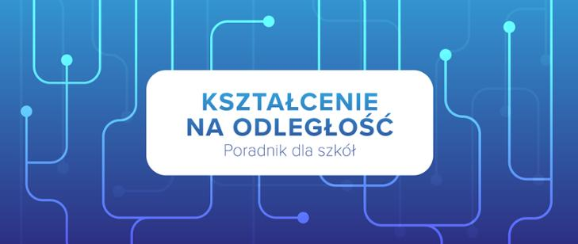
Organizacja kształcenia i wychowania na odległość – główne założenia
Ministerstwo Edukacji Narodowej, wychodząc naprzeciw wyzwaniom w marcu 2020 r., opublikowało przygotowany dla dyrektorów, nauczycieli, rodziców i uczniów specjalny poradnik. Zawiera on informacje dostosowane do określonych odbiorców:
  dyrektorów szkół – wskazuje, jak koordynować pracę zdalną nauczycieli placówki i co należy do najważniejszych obowiązków dyrektora szkoły, np. określenie godzin, w których nauczyciele będą pracować zdalnie i komunikować się z uczniami, opracowanie, we współpracy z nauczycielami, tygodniowego zakresu treści nauczania do zrealizowania w poszczególnych oddziałach, uwzględniającego m.in. specyfikę zajęć, równomierne obciążenie uczniów w poszczególnych dniach tygodnia, poradnik zawiera dokładną instrukcję dla dyrektora jakie powinien podjąć działania, aby zapewnić organizację kształcenia na odległość;
  nauczycieli – zawiera informacje na temat tego, jak zwiększyć efektywność nauki zdalnej, z jakich materiałów korzystać i w jaki sposób je przygotowywać dla uczniów, w jaki sposób sprawdzać zaangażowanie uczniów oraz systematyczność ich pracy;
  uczniów – zachęca do systematycznej pracy i aktywnego uczestnictwa w kształceniu na odległość, wskazówki, jak komunikować się z nauczycielem i organizować własną pracę;
  rodziców – podaje wskazówki, jak zaplanować czas w domu, żeby zdalną edukację połączyć z realizowaniem obowiązków zawodowych oraz zabawą i odpoczynkiem dziecka.
Notes:
18 §1 Rozporządzenia Ministra Edukacji Narodowej z dnia 20 marca 2020 r. w sprawie szczególnych rozwiązań w okresie czasowego ograniczenia funkcjonowania jednostek systemu oświaty w związku z zapobieganiem, przeciwdziałaniem i zwalczaniem COVID-19 (Dz.U. z 2020 r. poz. 493 z późn.zm.).
Wskazane obowiązki dyrektora jednostki oświatowej to:
• ustalanie czy uczniowie i nauczyciele mają dostęp do infrastruktury informatycznej, oprogramowania i internetu umożliwiających interakcję między uczniami a nauczycielami prowadzącymi zajęcia;
• ustalanie, we współpracy z nauczycielami, typu technologii informacyjno-komunikacyjnych wykorzystywanych do realizacji zajęć;
• określanie zasad bezpiecznego uczestnictwa w zajęciach w odniesieniu do ustalonych technologii informacyjno-komunikacyjnych;
• ustalanie, we współpracy z nauczycielami, źródeł i materiałów niezbędnych do realizacji zajęć, z których uczniowie mogą korzystać;
• ustalanie z nauczycielami potrzeby modyfikacji odpowiednio zestawu programów wychowania przedszkolnego lub szkolnego zestawu programów nauczania oraz, w razie potrzeby, modyfikacja tego zestawu;
• ustalanie, w porozumieniu z radą pedagogiczną i radą rodziców, potrzeby modyfikacji w trakcie roku szkolnego realizowanego programu wychowawczo-profilaktycznego oraz, w razie potrzeby, modyfikowanie tego programu;
• ustalanie, we współpracy z nauczycielami, tygodniowego zakresu treści nauczania z zajęć wynikających z ramowych planów nauczania dla poszczególnych typów szkół do zrealizowania w poszczególnych oddziałach klas (semestrów) oraz tygodniowego zakresu treści nauczania z zajęć realizowanych w formach pozaszkolnych, uwzględniając w szczególności:
a) równomierne obciążenie uczniów w poszczególnych dniach tygodnia,
b) zróżnicowanie zajęć w każdym dniu,
c) możliwości psychofizyczne uczniów podejmowania intensywnego wysiłku umysłowego w ciągu dnia,
d) łączenie przemienne kształcenia z użyciem monitorów ekranowych i bez ich użycia,
e) ograniczenia wynikające ze specyfiki zajęć,
f) konieczność zapewnienia bezpieczeństwa wynikającego ze specyfiki realizowanych zajęć;
• ustalanie, we współpracy z nauczycielami, sposobu potwierdzania uczestnictwa uczniów na zajęciach oraz sposobu i terminu usprawiedliwiania nieobecności uczniów na zajęciach edukacyjnych;
• zapewnienie każdemu uczniowi lub rodzicom możliwości konsultacji z nauczycielem prowadzącym zajęcia oraz przekazywanie im informację o formie i terminach tych konsultacji;
• ustalanie, we współpracy z nauczycielami, sposobu monitorowania postępów uczniów oraz sposobu weryfikacji wiedzy i umiejętności uczniów, w tym również informowania
Organizacja procesu kształcenia i wychowania – prawne aspekty edukacji zdalnej. Zdalne zarządzanie szkołami przez organ prowadzący uczniów lub rodziców o postępach ucznia w nauce, a także uzyskanych przez niego ocenach;
• ustalanie warunków i sposobu przeprowadzania egzaminu klasyfikacyjnego, egzaminu poprawkowego, egzaminu semestralnego i sprawdzianu wiadomości i umiejętności oraz warunków i sposobu ustalania rocznej oceny klasyfikacyjnej zachowania w przypadku wniesienia zastrzeżenia do trybu ustalenia tej oceny, a także ustalanie warunków i sposobu zaliczania zajęć realizowanych w formach pozaszkolnych;
• ustalanie warunków, sposobu oraz terminów przeprowadzania egzaminów dyplomowych – w szkołach artystycznych, w których są przeprowadzane te egzaminy;
• przekazywanie uczniom, rodzicom i nauczycielom informacji o sposobie i trybie realizacji zadań jednostki, w szczególności w zakresie organizacji kształcenia specjalnego, pomocy psychologiczno-pedagogicznej, indywidualnego obowiązkowego rocznego przygotowania przedszkolnego, indywidualnego nauczania, zajęć rewalidacyjno-wychowawczych, zajęć wczesnego wspomagania rozwoju dziecka lub zajęć innych zajęć;
• koordynowanie współpracy nauczycieli z uczniami lub rodzicami, uwzględniając potrzeby edukacyjne i możliwości psychofizyczne dzieci i uczniów, w tym dzieci i uczniów objętych kształceniem specjalnym, indywidualnym obowiązkowym rocznym przygotowaniem przedszkolnym lub indywidualnym nauczaniem, dzieci objętych wczesnym wspomaganiem rozwoju lub uczęszczających na zajęcia rewalidacyjno-wychowawcze oraz potrzeby osób uczęszczających na zajęcia;
• uprawnienie, po zasięgnięciu opinii rady pedagogicznej, do czasowego zmodyfikowania odpowiednio tygodniowego rozkładu zajęć lub semestralnego rozkładu zajęć w zakresie prowadzonych w jednostce systemu oświaty zajęć z wykorzystaniem metod i technik kształcenia na odległość lub innego sposobu realizacji tych zajęć z tym, że o fakcie modyfikacji dyrektor niezwłocznie informuje organ sprawujący nadzór pedagogiczny.

Slide 11
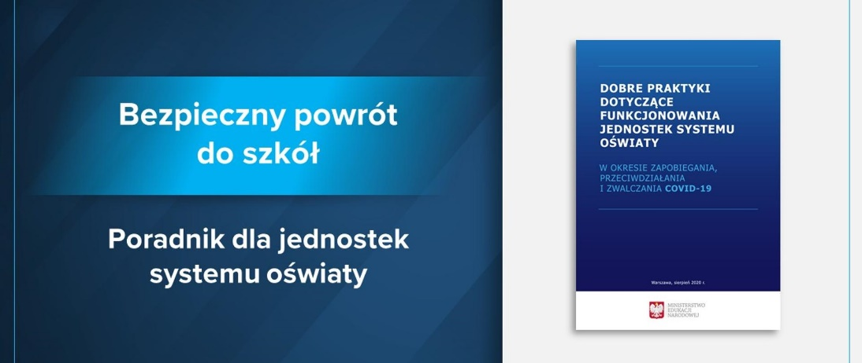

Organizacja kształcenia i wychowania na odległość – główne założenia
Kolejny poradnik zawierający opis dobrych praktyk dotyczących funkcjonowania jednostek systemu oświaty w okresie zapobiegania, przeciwdziałania i zwalczania COVID-19 został opublikowany przez MEN w sierpniu 2020 r. Materiał zawarty w tym poradniku został opracowany z wykorzystaniem informacji zebranych przez kuratorów oświaty od dyrektorów szkół. W ten sposób powstało kompendium wiedzy na temat praktycznych rozwiązań w organizacji kształcenia na odległość, które mogły być wykorzystane przy pracach związanych z przygotowaniem nowego roku szkolnego.

Slide 12
Organizacja kształcenia i wychowania na odległość – główne założenia
W opracowaniu tym znalazły się odpowiedzi na pytania, które często padały w pierwszym okresie wprowadzenia przepisów zobowiązujących szkoły i placówki do stosowania rozwiązań umożliwiających szkołom funkcjonowanie i w zmienionych warunkach, w tym:
  jak zorganizować kształcenie na odległość w szkole,
  jak zorganizować kształcenie w wariancie mieszanym (hybrydowym),
  jak stosować ocenianie wewnątrzszkolne,
  jak zorganizować pracę biblioteki szkolnej,
  jak realizować obowiązkowe zajęcia z wychowania fizycznego w edukacji zdalnej,
  jak organizować kształcenie specjalne uczniów w normie intelektualnej, niepełnosprawnych oraz o różnych stopniach niepełnosprawności intelektualnej, niedostosowanych i zagrożonych niedostosowaniem społecznym, nauczanych indywidualne, organizować zajęcia rewalidacyjne, rewalidacyjno-wychowawcze,
  jak realizować kształcenie w zawodach,
  jak zorganizować pomoc psychologiczno-pedagogiczną.

Slide 13
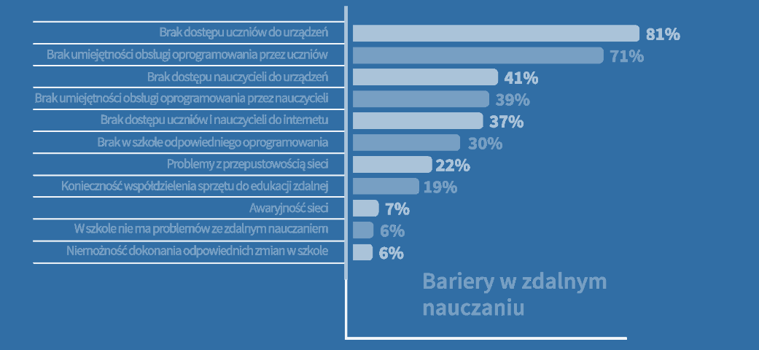
Wprowadzeniu przedstawionych rozwiązań w szkołach towarzyszy wiele problemów. Najczęściej wskazywano bariery po stronie uczniów.
Organizacja kształcenia i wychowania na odległość – główne problemy

Slide 14
Przykłady problemów wskazywanych przez co najmniej połowę dyrektorów szkół podstawowych:
Organizacja kształcenia i wychowania na odległość – główne problemy
88%
Współdzielenie sprzętu potrzebnego do edukacji zdalnej
75%
Przepustowość sieci
Ok.70%
Brak czasu rodziców na wspieranie dzieci w edukacji zdalnej
53%
Obsługa potrzebnego oprogramowania przez uczniów
50%
Obsługa potrzebnego do edukacji zdalnej oprogramowania przez rodziców dzieci młodszych

Slide 15
Przykłady problemów częściej wskazywanych przez dyrektorów szkół w gminach wiejskich:
Organizacja kształcenia i wychowania na odległość – główne problemy
83%
Przepustowość sieci
54%
Obsługa potrzebnego oprogramowania przez uczniów
49%
Obsługa potrzebnego do edukacji zdalnej oprogramowania przez rodziców dzieci młodszych

Slide 16
Zarządzanie kryzysowe w szkołach podczas pandemii COVID 19
Sytuacja kryzysowa czy krok w ewolucji?
Czasowe ograniczenie lub zawieszenie działalności jednostek oświatowych w związku z pandemią COVID-19 – podstawy prawne.
Organizacja kształcenia i wychowania na odległość – główne założenia.
Zadania dyrektora jednostki oświatowej w związku z organizacją kształcenia na odległość.
Modele zarzadzania szkołami w kontekście zarządzania zdalnego.
Zarzadzanie zmianą w dobie kryzysu – jak sobie radzimy?

Slide 17
Modele zarzadzania szkołami w kontekście zarządzania zdalnego
Model zarządzania w oświacie to sposób, w jaki samorząd korzysta z kluczowych zasobów (dyrektor, nauczyciele), aby dostarczać interesariuszom oczekiwaną wartość w edukacji (kluczowe priorytety edukacyjne), przy zapewnieniu jej realizacji zgodnie z wymaganiami dyscypliny finansów publicznych i ekonomicznych zasad efektywności.
1 MODEL MENEDŻERSKI
2 MODEL PRZEDSIĘBIORCZY
3 MODEL KONKURENCYJNY
4 MODEL SCENTRALIZOWANY
5 MODEL DEMOKRATYCZNY
6 MODEL NIEINGERUJĄCY
Notes:
Model menedżerski – charakteryzuje się tym, że samorząd jako organ prowadzący posiada odrębny dokument strategiczny o tematyce oświatowej, dyrektor jest postrzegany przede wszystkim jako menedżer odpowiadający za rozwój szkoły, obsługa administracyjno-księgowa przekazana została do szkół, w JST funkcjonuje system zarządzania jakością, do realizacji zajęć dodatkowych wykorzystuje się przede wszystkim środki własne, podstawą przygotowania planów finansowych są arkusze organizacyjne szkół lub wykorzystanie formuły bonu oświatowego, przeznaczającej określoną kwotę na każdego ucznia.
Model przedsiębiorczy – charakteryzuje się tym, że samorząd nie ma odrębnego dokumentu strategicznego o tematyce oświatowej, oświata została ujęta w ogólnej strategii rozwoju gminy, dyrektor jest postrzegany przede wszystkim jako menedżer odpowiadający za rozwój szkoły, obsługa administracyjno-księgowa przekazana została do szkół, ale w JST w zasadzie nie ma systemu zarządzania jakością, samorządy w ogóle nie wykorzystują środków własnych jako głównego źródła finansowania zajęć dodatkowych, plany finansowe szkół przygotowywane są w gminie, podstawą są arkusze organizacyjne szkół lub formuła bonu oświatowego, lub JST przygotowuje plany na podstawie danych finansowych z poprzedniego roku, z uwzględnieniem przewidywanej zmiany budżetu oświaty.
Model konkurencyjny – są dokumenty opisujące cele strategiczne w obszarze oświaty, ale raczej nie istnieje odrębny dokument strategiczny o tematyce oświatowej, oświata została ujęta w ogólnej strategii rozwoju gminy a dyrektor jest postrzegany jako nauczyciel odpowiadający za proces dydaktyczny w szkole, obsługa administracyjno-księgowa przekazana została do szkół, a samorząd może mieć wdrożony system zarządzania jakością, samorządy w ogóle nie wykorzystują środków własnych jako głównego źródła finansowania zajęć dodatkowych, plany finansowe szkół przygotowywane są w gminie, podstawą są plany finansowe z poprzedniego roku, z uwzględnieniem przewidywanej zmiany budżetu oświaty, lub na podstawie arkuszy organizacyjnych szkół albo wykorzystując formułę bonu oświatowego.
Model scentralizowany – nie ma odrębnego dokumentu strategicznego o tematyce oświatowej, natomiast oświata została ujęta w ogólnej strategii rozwoju gminy, dyrektor jest postrzegany przede wszystkim jako nauczyciel odpowiadający za proces dydaktyczny w szkole, sporadycznie obsługa administracyjno-księgowa szkół została przekazana do szkół, a samorządy raczej nie wdrożyły zarządzania jakością, w zasadzie nie wykorzystują środków unijnych jako głównego źródła finansowania zajęć dodatkowych pozalekcyjnych, przygotowywania planów finansowych szkół odbywają się w gminie, raczej w oparciu o plany finansowe z poprzedniego roku, z uwzględnieniem przewidywanej zmiany budżetu oświaty.
Model demokratyczny – JST nie ma odrębnego dokumentu strategicznego o tematyce oświatowej, oświata została ujęta w ogólnej strategii rozwoju gminy, dyrektor jest postrzegany przede wszystkim jako nauczyciel odpowiadający za proces dydaktyczny w szkole, obsługa administracyjno-księgowa została przekazana do szkół, a w samorządach raczej wdrożono system zarządzania jakością, głównym źródłem finansowania zajęć dodatkowych są środki własne, plany finansowe szkół są przygotowywane w gminie na podstawie planów finansowych z poprzedniego roku, z uwzględnieniem przewidywanej zmiany budżetu oświaty, sporadycznie podstawą są dane z arkuszy organizacyjnych szkół lub wykorzystuje się formułę bonu oświatowego.
Model nieingerujący – samorząd w zasadzie posiada odrębny dokument strategiczny o tematyce oświatowej, dyrektor jest postrzegany jako menedżer lub nauczyciel odpowiadający za rozwój szkoły, obsługa administracyjno-księgowa nie została przekazana do szkół, samorząd raczej nie inwestuje w dodatkowe zajęcia, podstawą przygotowywania planów finansowych szkół przygotowywanych w gminie są plany finansowe z poprzedniego roku, z uwzględnieniem przewidywanej zmiany budżetu oświaty.

Slide 18
Zarządzanie kryzysowe w szkołach podczas pandemii COVID 19
Sytuacja kryzysowa czy krok w ewolucji?
Czasowe ograniczenie lub zawieszenie działalności jednostek oświatowych w związku z pandemią COVID-19 – podstawy prawne.
Organizacja kształcenia i wychowania na odległość – główne założenia.
Zadania dyrektora jednostki oświatowej w związku z organizacją kształcenia na odległość.
Modele zarzadzania szkołami w kontekście zarządzania zdalnego.
Zarzadzanie zmianą w dobie kryzysu – jak sobie radzimy?

Slide 19
model procesu zmian J. Kottera, składa się z ośmiu kroków:
1. Określenie pilnej potrzeby, pomoc innym w dostrzeżeniu potrzeby zmian.
2. Utworzenie silnej koalicji osób, które będą̨ mobilizować innych do podtrzymywania zmiany – zachęcenie grup do działania razem (jako jeden zespół).
3. Stworzenie wizji, by wspomóc kierowanie zmianą oraz rozwijanie strategii, które pomogą osiągnąć tą wizję.
4. Informowanie o wizji licznymi kanałami komunikacji – jak najwięcej ludzi ma rozumieć powstałą wizję.
5. Delegowanie uprawnień dla innych, by mogli działać zgodnie z wizją przez zmienianie struktur, systemów i procedur ułatwiających wprowadzanie wizji.
6. Planowanie i tworzenie celów krótkoterminowych oraz zwiększanie tempa ciągłej zmiany.
7. Konsolidacja ulepszeń i wprowadzanie dalszych zmian. Zmienianie tych struktur, systemów, procedur, które nie są̨ zgodne z wizją.
8. Usytuowanie zmian w organizacji; zmiany powinny stać się częścią kultury organizacyjnej.
Notes:
Kotter zwraca uwagę na fakt, że zmiana jest procesem i wymaga czasu a tym samym realizowania zaproponowanych faz we wskazanej kolejności, bowiem ich przyspieszanie lub omijanie stworzy tylko pozory zmiany. Nie bez znaczenia jest także wskazanie, że zmiana powinna opierać się na silnym przywództwie.

Slide 20
Trójfazowość modelu Lewina polega na wyróżnieniu trzech faz (etapów):
Pierwszy polega na odejściu od istniejącej równowagi poprzez tzw. „rozmrażanie”, które można osiągnąć za pomocą jednego z trzech sposobów: przez zwiększenie sił napędowych, które prowadzą do odejścia od dotychczasowego stanu, przez zmniejszenie sił hamujących, które przeszkadzają w odejściu od istniejącej równowagi, przez kombinacje dwóch pierwszych sposobów.
Drugi etap to „zmiana” sensu stricte. Wprowadza się w nim nowe wzory zachowań, postaw, wartości oraz wspiera osoby czy grupy, które je realizują̨. Podejmowane działania mają na celu uruchomienie u pracowników procesów identyfikacji i internalizacji.
Trzeci etap został nazwany „zamrażaniem”. Jego istotą jest utrwalenie nowych wzorów zachowań, postaw i wartości.
Notes:
Wszystkie modele wdrażania zmian łączy założenie, że zmiana jest procesem, który wymaga działań ze strony organizacji niezależnie od tego, jakie są przyczyny tych zmian – zewnętrzne czy wewnętrzne.
Zarządzanie zmianą wymaga natomiast wyznaczenia i przestrzegania następujących po sobie etapów postępowania tzw. postępowania metodycznego z uwzględnieniem: celów organizacji, analizy sieci interakcji wzajemnych wpływów, analizy mocnych i słabych stron organizacji, analizy możliwych scenariuszy, opracowania strategii działania oraz wdrożenia wybranego rozwiązania29. Zasadna wydaje się propozycja K. Dziekońskiego i A. Jurczuka polegająca na podziale każdej zmiany na etapy: przyczyn (dlaczego?), celu i zakresu (co?) planu (jak?)30. Można stwierdzić, że taki cykl zarządzania zmianą jest bardzo bliski etapom przechodzenia przez zmiany jakie w ostatnich miesiącach „dzieją” się w oświacie.
Omawiając problematykę zarządzania zmianą, nie należy pomijać problematyki oporu wobec zmiany, który jest rzeczą naturalną. Źródła oporu mogą być wielorakie, warto więc je przeanalizować w ramach swojej organizacji, aby w odpowiedni sposób móc opór zminimalizować lub zamienić go w akceptację zmian. W zakresie oporu wobec zmiany, oprócz doświadczenia przywódcy pomocą służy także bogata literatura przedmiotu np. przyczyny podane przez J. Penca, w tym m.in.: niezrozumienie potrzeby zmiany, obawa przed nowymi wymaganiami, skłonność do trwania w starym, mało efektywne wprowadzanie zmian czy też przekonanie, że poparcie zmiany narazi własne interesy

Slide 21
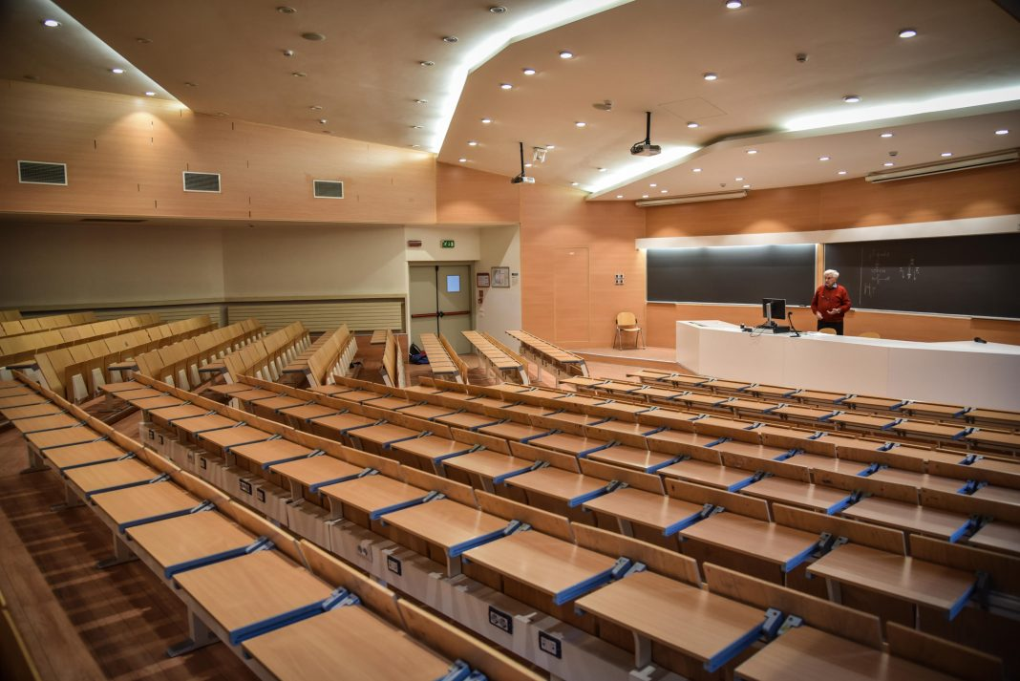

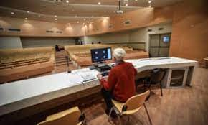
Co dalej? Który obraz przedstawia edukację po pandemii?
Notes:
Zarządzanie zmianą może mieć różny zakres i charakter. Zjawisko pandemii wirusa SARS-CoV-2, który wywołuje chorobę COVID-19 nastąpiło nagle, niespodziewanie, na globalną skalę więc trudno doszukiwać się tu precyzyjnych związków z wieloma teoriami z zakresu zarządzania zmianą. Wydawałoby się, że dezorganizacja życia codziennego będzie miała krótkotrwały charakter, tymczasem konieczność bieżących działań nie zawsze wiąże się z planowanymi zmianami, lecz raczej z walką o przetrwanie.
Pandemia stworzyła szansę na zmianę i transformację szkoły, zmieniła mentalność nauczycieli i przyczyniła się do szerszego wykorzystania technologii w nauczaniu i zarzadzaniu. Oświata od marcu 2020 roku już nie jest i nie będzie ta sama. Znalazła się w świecie VUCA (zmienności, niepewności, złożoności i niejednoznaczności – volaility, uncerteiuty, complexity, ambiguity). Wbrew przewidywaniom okazało się, że przestawienie się na nauczanie zdalne oraz zdalne zarzadzanie szkołą w stosunkowo krótkim czasie jest jednak możliwe. Nie da się ukryć, że zmiana, która miała miejsce była zmianą narzuconą (wymuszoną), ale okazała się też zmianą rozwojową dla szkoły. Skok technologiczny, jaki dokonał się w ciągu tych kilku miesięcy nie byłby prawdopodobnie możliwy na tak szeroką skalę, gdyby nie został wymuszony okolicznościami zewnętrznymi. Zmiana dotyczyła głównie ludzi: kompetencji, postaw, motywacji i relacji. Można powiedzieć, że była raczej fragmentaryczna niż całościowa. Reaktywna i stopniowa. Adaptacyjna – choć po części innowacyjna i na pewno zmiana trwała- edukacja wspomagana technologią i elementy nauczania hybrydowego zostaną w szkole na dłużej. Pandemia wymusiła na nauczycielach zmianę strategii i metod nauczania, wyjście poza schematy.

Slide 22
Co dalej?
Zamiast odpowiedzi Zespół naukowców z IFTF – Institute for the Future Uniwersytetu w Phoenix – wraz z pracownikami firm takich jak IBM czy Studio Walta Disneya przygotował listę niezbędnych kompetencji, które będą najważniejsze dla pracodawców w 2020 roku. Oto one:
Notes:
Odpowiedzi na tak zadane pytanie chyba nikt nie jest w stanie udzielić. Faktem jest, że organizacja nauczania zdalnego z tygodnia na tydzień jest już inna. Wszyscy się pilnie uczą, aby jak najlepiej zdać egzamin z nowych form nauczania i współpracy. Z pewnością nie jest jeszcze doskonale i chyba nigdy nie będzie, ale jest zdecydowanie lepiej niż było na początku.
Jest to wkład wszystkich interesariuszy szkoły, zarówno dyrektorów, nauczycieli i pozostałych pracowników jak i rodziców. Nie bez znaczenia jest wsparcie szkół w jej codziennych problemach organu prowadzącego, który stara się pomagać i nie przeszkadzać.
Wszyscy jednak wiemy, że po tych doświadczeniach związanych z pandemią szkoła nie będzie już taka sama, oby bogatsza o zdobyte doświadczenia.

Slide 23
1. Sense-making: zdolność do odkrywania, ale i nadawania głębszego sensu temu, co chcemy wyrazić.
2. Social intelligence: inteligencja społeczna, czyli zdolność do komunikowania się w prosty i bezpośredni sposób, a także wchodzenia w relacje międzyludzkie.
3. Novel and Adaptive thinking: myślenie adaptacyjne, biegłość w rozwiązywaniu problemów, wymyślaniu rozwiązań i odpowiedzi wykraczających poza schemat.
4. Cross-cultural competency: kompetencje międzykulturowe, czyli zdolność do operowania w zróżnicowanym środowisku kulturowym.
5. Computational thinking: zdolność przetwarzania dużej ilości informacji i rozumowania opartego na danych (zwłaszcza wyciągania wniosków z tzw. Big Data).
6. New-media literacy: umiejętność korzystania z nowych mediów, czyli nie tylko publikowanie postów na Facebooku w najbardziej odpowiednim czasie. To także zdolność do krytycznej oceny i opracowania treści
publikowanych w nowych mediach oraz wykorzystania ich w skutecznej komunikacji.
7. Transdisciplinarity: interdyscyplinarność podjmowana jako umiejętność czytania i rozumienia pojęć w wielu dyscyplinach.
8. Design mindset: myślenie wieloaspektowe (konwergencyjne i lateralne).
9. Cognitive load management: zdolność do zmaksymalizowania funkcjonowania poznawczego i przyswajania wielu bodźców przy użyciu różnych narzędzi i technik.
10. Virtual collaboration: zdolność do współpracy w wirtualnej przestrzeni w sposób wydajny, zaangażowany i wykazujący obecność w pracy wirtualnego zespołu.
Notes:
Odpowiedzi na tak zadane pytanie chyba nikt nie jest w stanie udzielić. Faktem jest, że organizacja nauczania zdalnego z tygodnia na tydzień jest już inna. Wszyscy się pilnie uczą, aby jak najlepiej zdać egzamin z nowych form nauczania i współpracy. Z pewnością nie jest jeszcze doskonale i chyba nigdy nie będzie, ale jest zdecydowanie lepiej niż było na początku.
Jest to wkład wszystkich interesariuszy szkoły, zarówno dyrektorów, nauczycieli i pozostałych pracowników jak i rodziców. Nie bez znaczenia jest wsparcie szkół w jej codziennych problemach organu prowadzącego, który stara się pomagać i nie przeszkadzać.
Wszyscy jednak wiemy, że po tych doświadczeniach związanych z pandemią szkoła nie będzie już taka sama, oby bogatsza o zdobyte doświadczenia.

Slide 24


